Slide 1
Русские сказки
Сказка о царе Салтане
Руслан и Людмила
Сказка о рыбаке и рыбке
Аленький цветочек
Сказка о мертвой царевне и о семи богатырях

Slide 2
Сказка о царе Салтане
Александр Сергеевич Пушкин

Slide 3
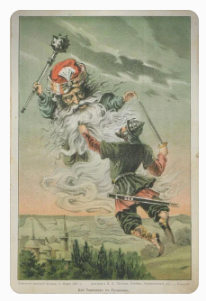
Руслан и Людмила
Александр Сергеевич Пушкин

Slide 4
Сказка о рыбаке и рыбке
Александр Сергеевич Пушкин

Slide 5
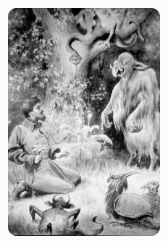
Аленький цветочек
Сергей Аксаков

Slide 6
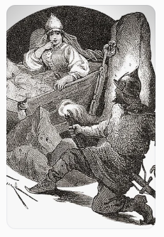
Сказка о мертвой царевне и о семи богатырях
Александр Сергеевич Пушкин

